Slide 1







Procese și metode generale de programare într-un mediu de IT
Programare cu răbdare
Programozzunk Türelemmel

Slide 2



https://github.com/CyberDani/presentations/blob/master/Prezentare_bacau.pptx
https://github.com/CyberDani/personal-roadmap

Slide 3
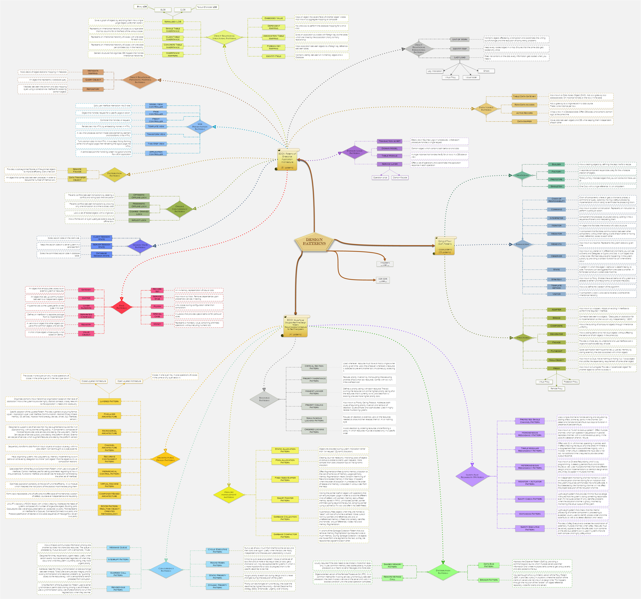

Slide 4
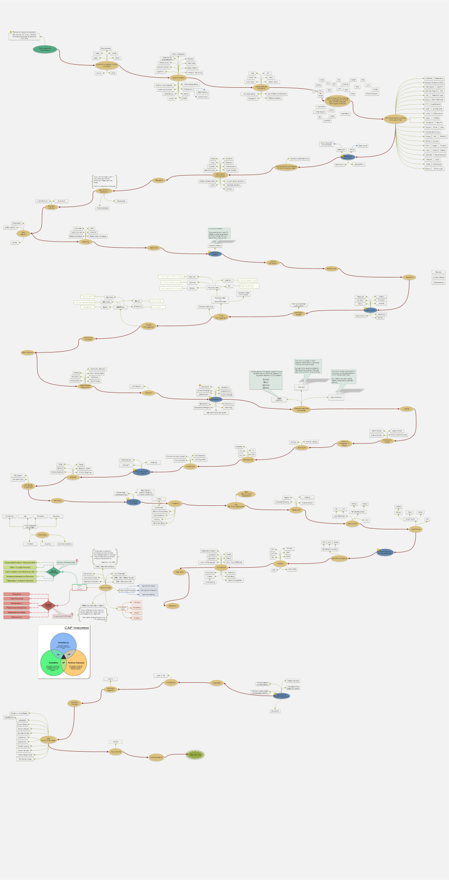

Slide 5
Vă rog să aveți curajul ca să mă întrebați personal !

Slide 6

Mulțumesc Programare cu răbdare!
Köszönöm!

Slide 8
Joc de memorie

Slide 9
Memory pegs

Slide 10
Memory pegs
Cheile memoriei

Slide 11
Memory pegs
Cheile memoriei
Memóriafogas

Slide 12
0 - C
1 – aȚă
2 – Duel
3 – Boa
4 – Rio
5 – Leu
6 – zeN
7 – Miau
8 – Șef
9 – aPă
10 – ȚuiCă
11 – TaTi
12 – TeDdy (Teddy Bear)
13 – ToBă
14 – TRon
15 – iTaLia
…..
0 - C
1 – Tea
2 – Duó
3 – Boa
4 – Rio
5 – Ló
6 – Kő
7 – Miau
8 – Sí
9 – aPa
10 - uTCa
11 - TeTő
12 – TüDő
13 – ToBoz
14 – TRón
15 – TáL
…

Slide 13
Cuvinte enumerate in ordine
Numere de telefon
Cod PIN, IBAN, CNP
Ani (istorie)

Slide 14
0734 158 497
BR.TL.SR.PM
B.R.T.L.S.R.P.M

Slide 16
Mică paranteză 1/2

Slide 17
Unele prescurtări și termeni nu au traducere în limba română sau nu au sens ca să le traducem

Slide 18
Sunteți în vârstra și situația ideală pentru a vă dezvolta cunoștințele în limba engleză

Slide 19
Limba engleză vorbită / folosită nu se învață prin gramatică sau la școală

Slide 20
Învață ascultând și privind fără să înțelegi și să înveți.
Filme, Seriale, Documentare, Youtube, etc...
Cărți interesante
Audiobooks
Canale radio: http://www.surfmusic.de/country/uk.html
etc...

Slide 22
Mică paranteză 2/2

Slide 23
Nu trebuie să umbli în cele mai renumite facultăți din lume și să înveți informatica începând de 4-5 ani ca să fii un profesionist sau expert

Slide 24

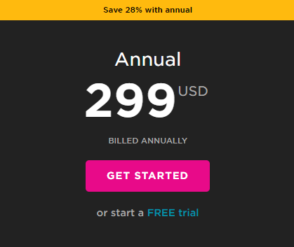
PLURALSIGHT
Încercați să vă abonați !
( 200$ de Black Friday )
( 100$ dacă folosiți doi aceeași cont și împărtiți cheltuielile )

Slide 25
Ce știe Pluralsight?

Slide 26
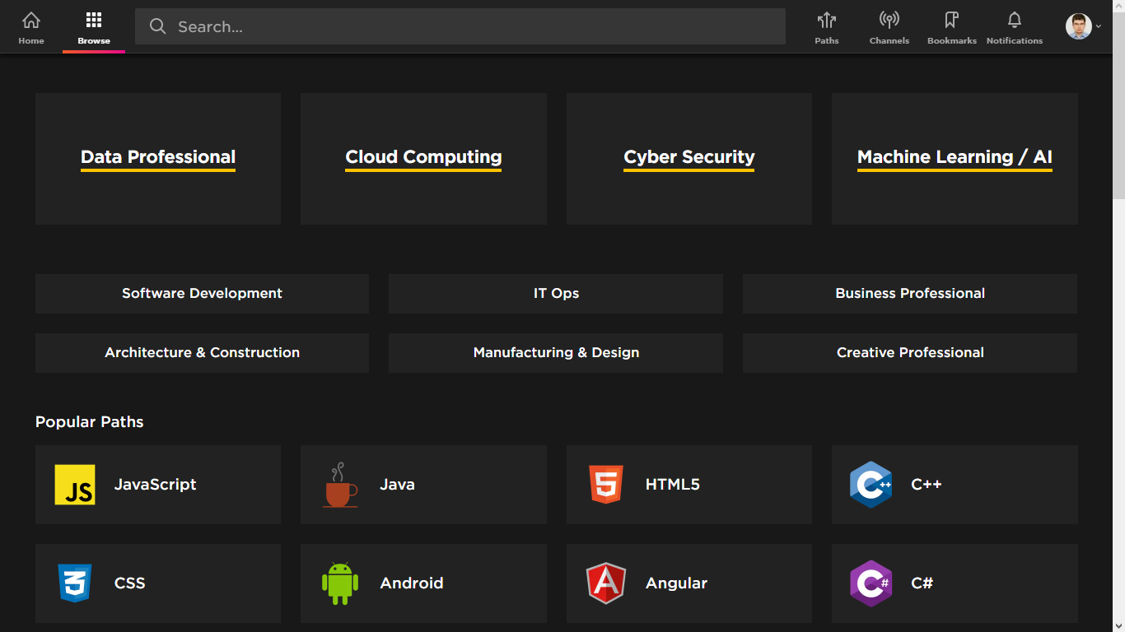

Slide 27
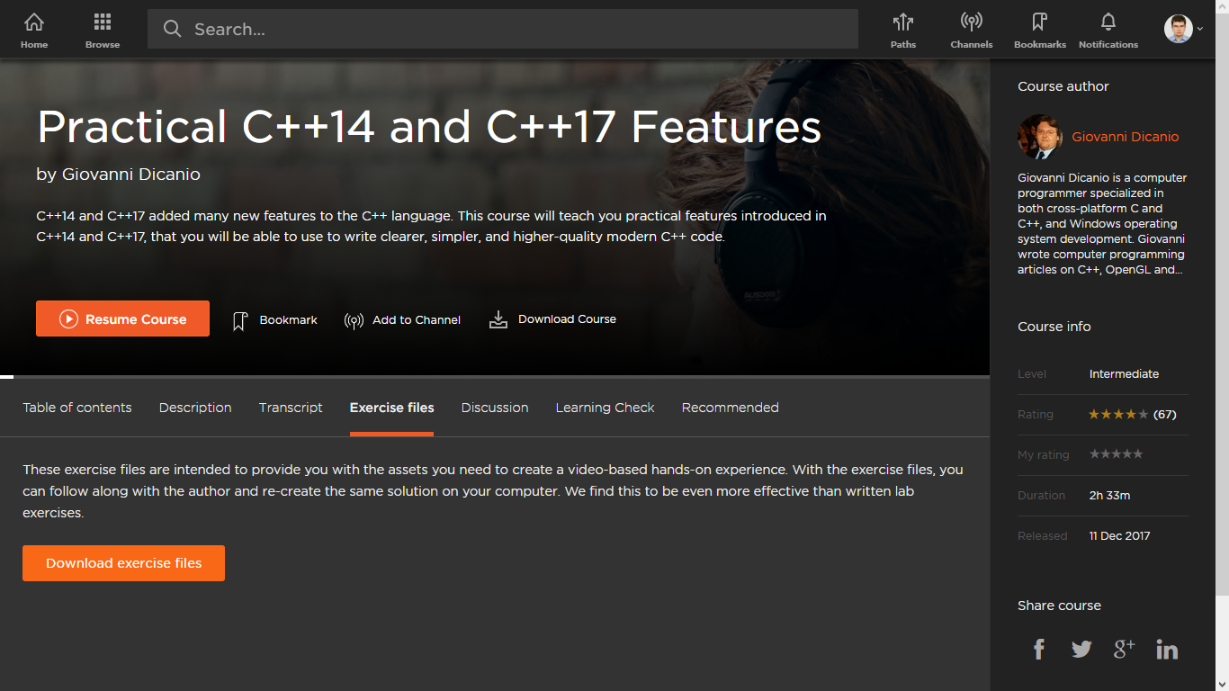

Slide 28
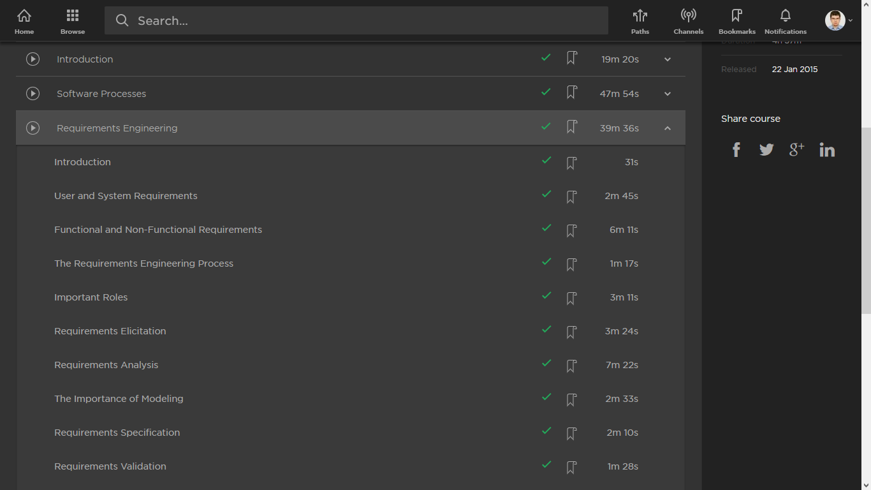

Slide 29
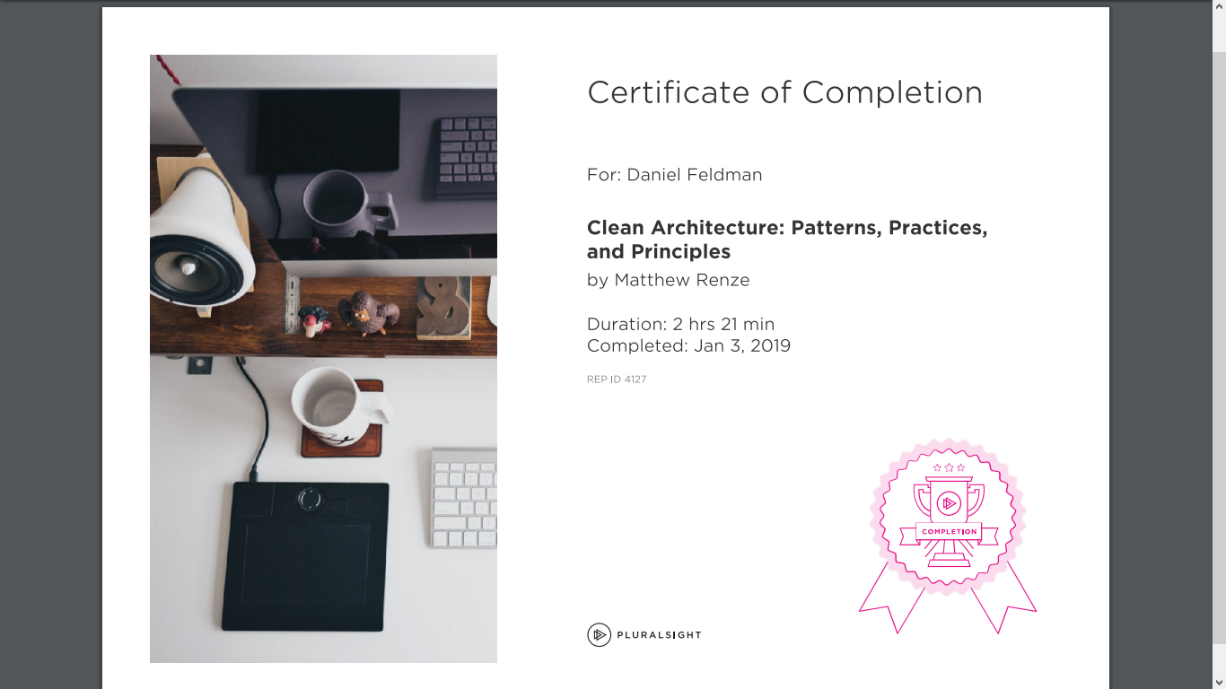

Slide 30
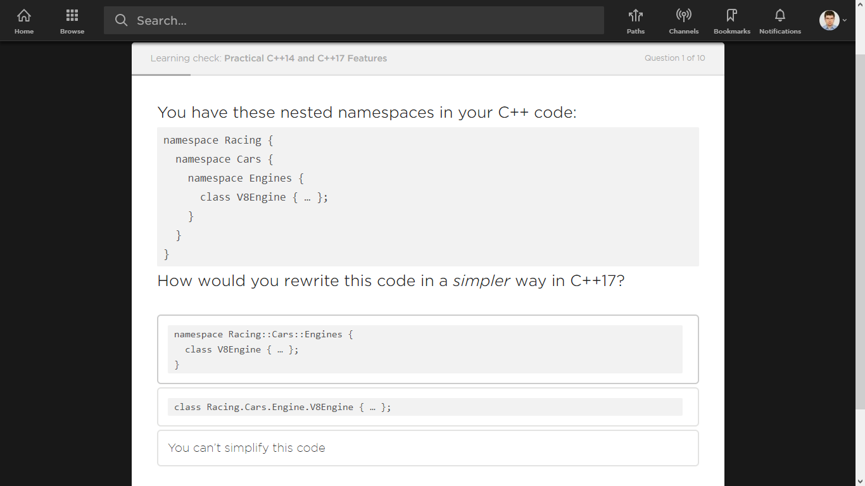

Slide 31
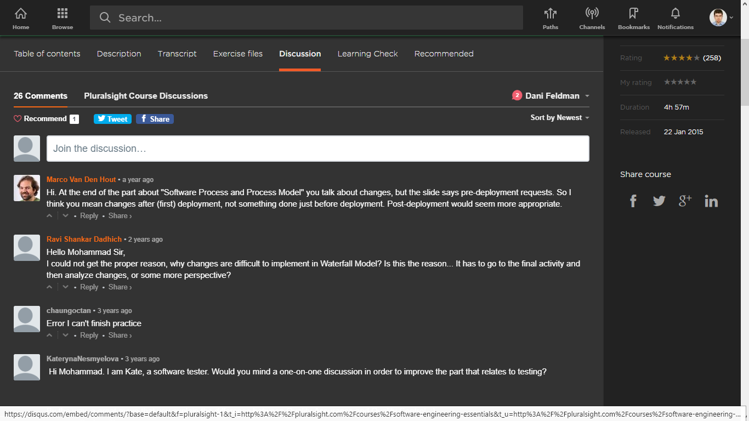

Slide 32
Învață ce îți place când vrei tu în ritmul tău pe calculator sau pe apilcație mobil online sau offline din plăcerea de a acumula informații utile și interesante de la profesioniști

Slide 33
Alte site-uri GRATIS utile pentru dezvoltare autodidactă în programare

Slide 34
Recomandări pentru cele mai bune cărți C/C++:
https://stackoverflow.com/questions/388242/the-definitive-c-book-guide-and-list
Cursuri video și materiala PDF gratis de la facultatea MIT:
https://ocw.mit.edu/courses/find-by-topic/
Tutoriale pentru începători:
https://www.khanacademy.org/
Cursuri video de la facultatea Harvard:
https://www.youtube.com/user/Harvard
Cursuri video și certificate gratis online în securitate cibernetică:
https://www.cybrary.it/
Materiale MIT Computer Science and Artificial Intelligence:
http://courses.csail.mit.edu

Slide 36
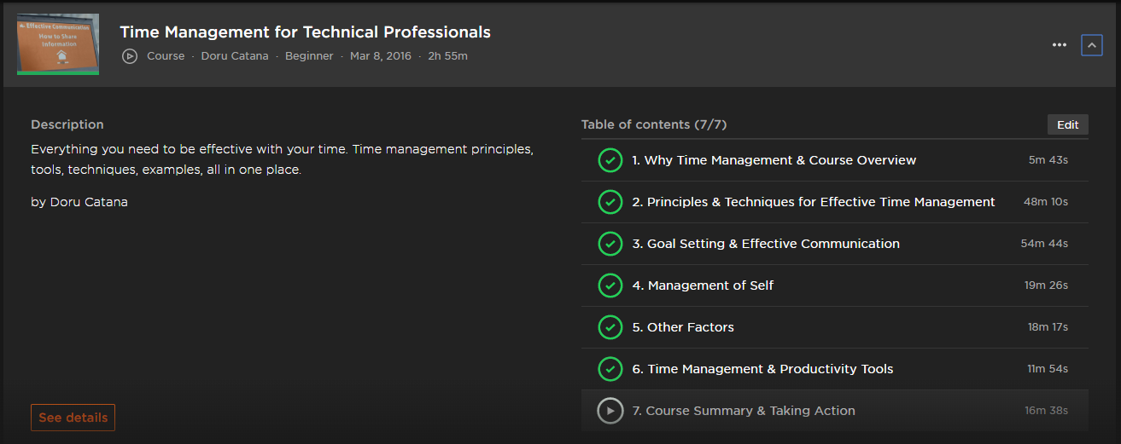
The 4 Quadrants
( Cele 4 …)

Slide 37
Axa de urgență

Slide 38
Axa de urgență

Slide 39
Axa de urgență

Slide 40
Axa de urgență
Să ne pregătim de înpachetat ca să pornim acasă

Slide 41
Axa de urgență
Să ne pregătim de înpachetat ca să pornim acasă

Slide 42
Axa de urgență
Să descarc noul joc de calculator cât timp e gratis
Să ne pregătim de înpachetat ca să pornim acasă

Slide 43
Axa de urgență
Să descarc noul joc de calculator cât timp e gratis
Să ne pregătim de înpachetat ca să pornim acasă

Slide 44
Axa de urgență
Să descarc noul joc de calculator cât timp e gratis
Să ne pregătim de înpachetat ca să pornim acasă

Slide 45
Axa de importanță

Slide 46
Axa de importanță
Să descarc noul joc și să mă joc 3 ore
Să mă uit la un curs de programare care mă ajută.

Slide 47
Urgență
Importanță

Slide 48
Urgență
Importanță

Slide 49
Urgență
Importanță

Slide 50
Urgență
Importanță

Slide 51

Urgență
Importanță

Slide 52

Urgență
Importanță

Slide 53

Urgență
Importanță

Slide 54

Urgență
Importanță

Slide 55
Urgență
Q4
Q1
Q3
Importanță
Q2

Slide 56

Urgență
Importanță

Slide 58



Securitate cibernetica
Principii de programare

Slide 59
Protecția datelor personale

Slide 60
PII – Personally Identifyable Information

Slide 61
PII – Personally Identifyable Information
E-mail
CNP
Număr de telefon
Conturi de bancă
Adresă
Adrese de IP-uri
Termeni frecvent folosiți în domeniu
Dată
etc...

Slide 62
De ce sunt importante datele personale?

Slide 63
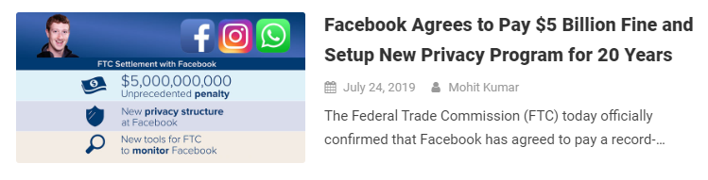

Slide 64


Slide 65


Slide 66
Exemplu pentru PII 1/2
CNP: 6000920047584

Slide 67
Femeie născuță după data de 1 ianuarie 2000
Data nașterii: 2000 Septembrie 20
6 00 09 20 04 758 4
Cod județ pentru Bacău
Număr aleator între 000 și 999
Cifră de control

Slide 68
Metoda mod 11
Pentru validare folosim următoarele multiplicatori (valabil pentru orice CNP din România) :
2 7 9 1 4 6 3 5 8 2 7 9

Slide 69
6 0 0 0 9 2 0 0 4 7 5 8 4
2 7 9 1 4 6 3 5 8 2 7 9
12
0
0
0
36
12
0
0
32
14
35
72
Suma este 213
213 : 11 = 19
rest = 4
Dacă restul împărțirii este 10 atunci cifra de control este 1

Slide 70
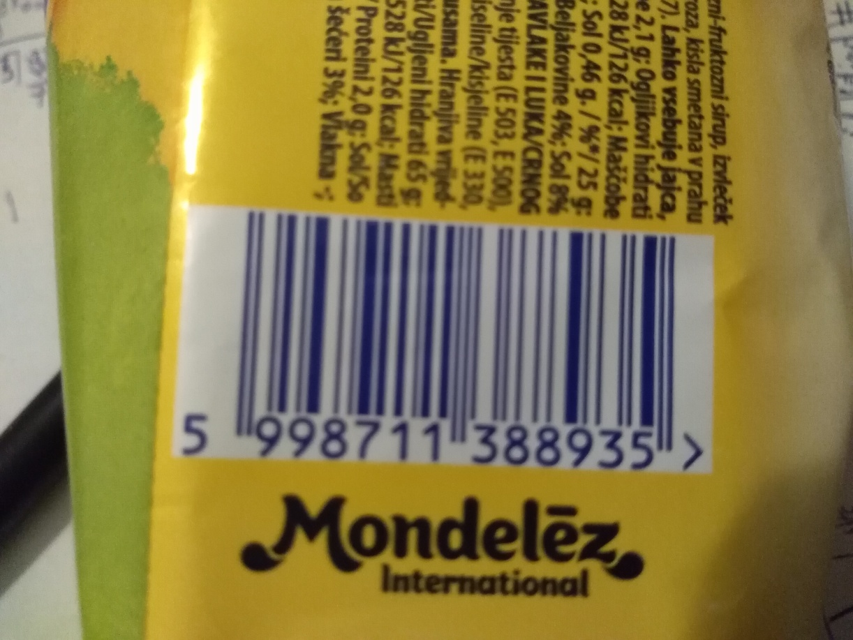
Exemplu pentru PII 2/2
Cod de bară

Slide 71
594114302263 2
Secvență de numere aleator
Cifră de control

Slide 72
Metoda mod 10
Pentru validare folosim următoarele multiplicatori (valabil pentru orice cod de bară probabil din lume) :
1 3 1 3 1 3 1 3 1 3 1 3

Slide 73
5 9 4 1 1 4 3 0 2 2 6 3 2
1 3 1 3 1 3 1 3 1 3 1 3
5
27
4
3
1
12
3
0
2
6
6
9
Suma este 78
78 : 10 = 7
rest = 8
10 - 8 = 2

Slide 74
PII-uri putem găsi în:
Fișier simplu de text
Excel
Word
PDF
Imagine
Powerpoint
Archivă: RAR, ZIP, TAR, GZ, ...
etc ...

Slide 75
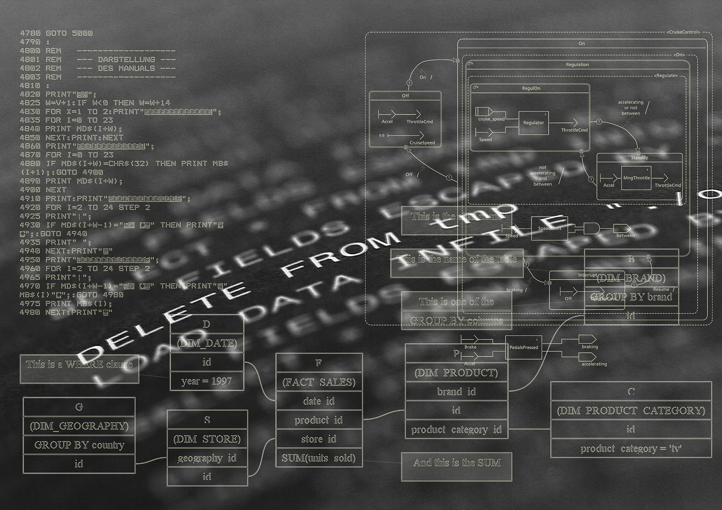

Slide 76
“Any fool can write code that a computer can understand. Good programmers write code that humans can understand.”
---- Martin Fowler, 2008.

Slide 77
Scopul e să ne scrim aplicațiile pentru oameni, ca intenția noastră într-un cod să fie clară și vizibilă

Slide 78

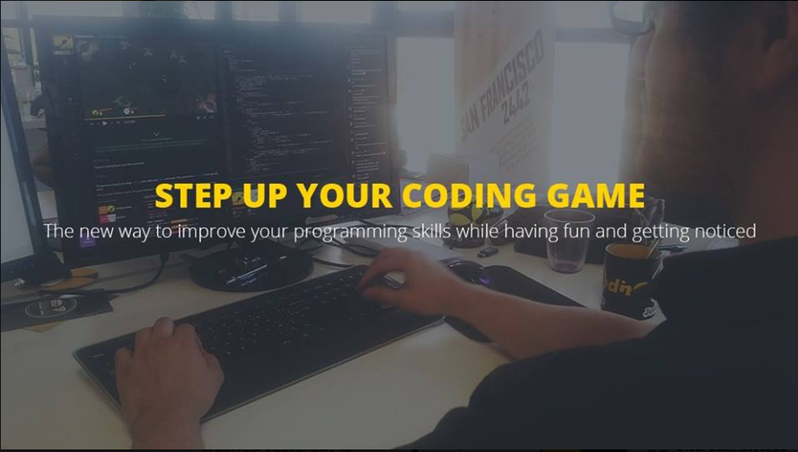

Slide 79
Categorii de complexitate

Slide 80
Categorii de complexitate
EASY

Slide 81
Categorii de complexitate
EASY
MEDIUM

Slide 82
Categorii de complexitate
EASY
MEDIUM
HARD

Slide 83
Categorii de complexitate
EASY
MEDIUM
HARD
VERY HARD

Slide 84
Cum arată un exrcițiu de programare
“very hard”?

Slide 85
Shadows of the Knight - Episode 2
“Due to the new heat cloak shielding the bombs, the device can no longer provide the direction of the bombs! It can only indicate whether Batman is getting closer or further away from the bombs.”

Slide 86
COLDER Batman is further away from the bombs than he was before jumping
WARMER Batman is closer to the bombs than he was before jumping
SAME Batman is at the same distance from the bombs as he was before jumping
UNKNOWN The device cannot provide you with any information: only happens before the first jump

Slide 87
Primul test

Slide 88
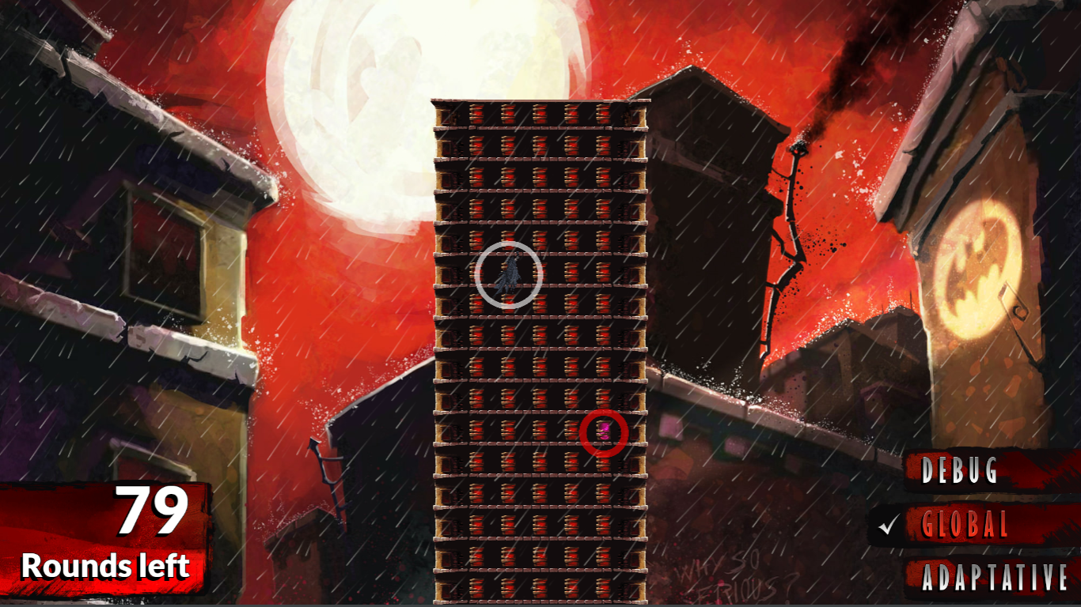
UNKNOWN

Slide 89
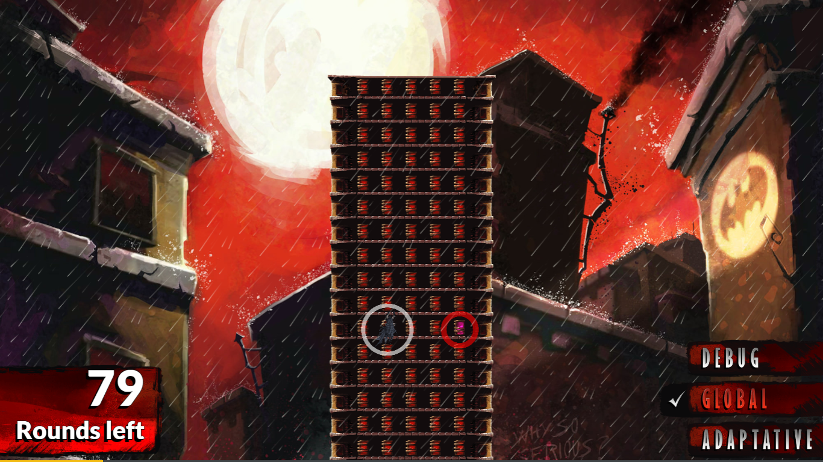
WARMER

Slide 90
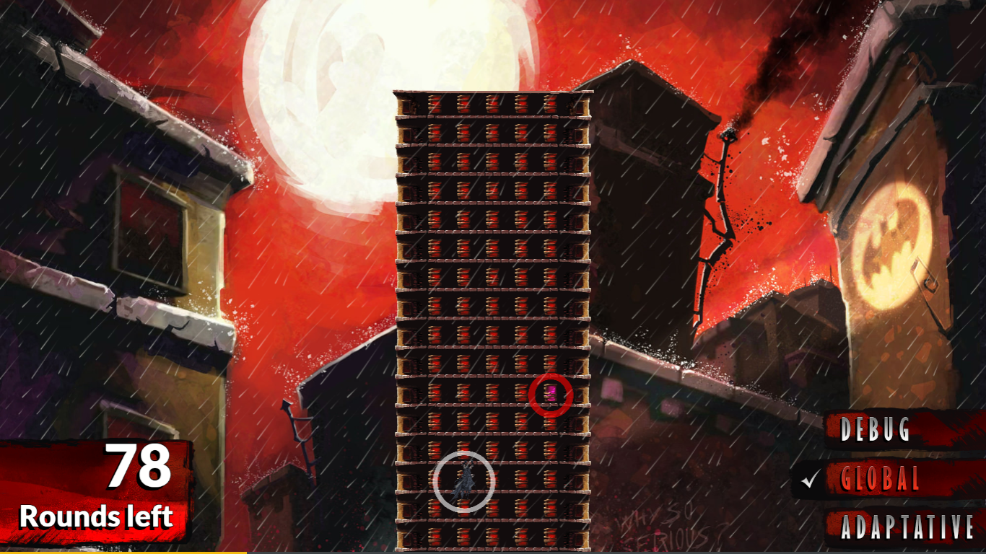
COLDER

Slide 91
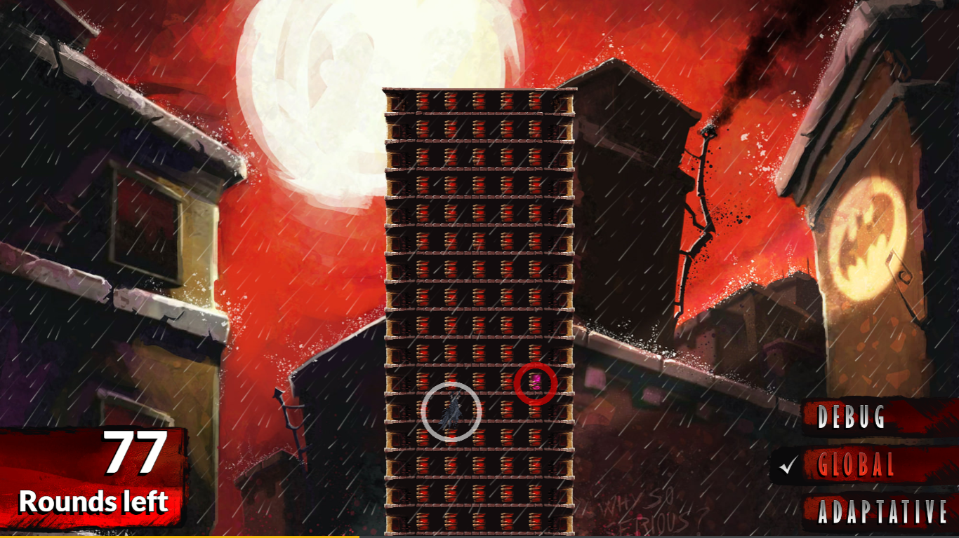
WARMER

Slide 92

WARMER

Slide 93
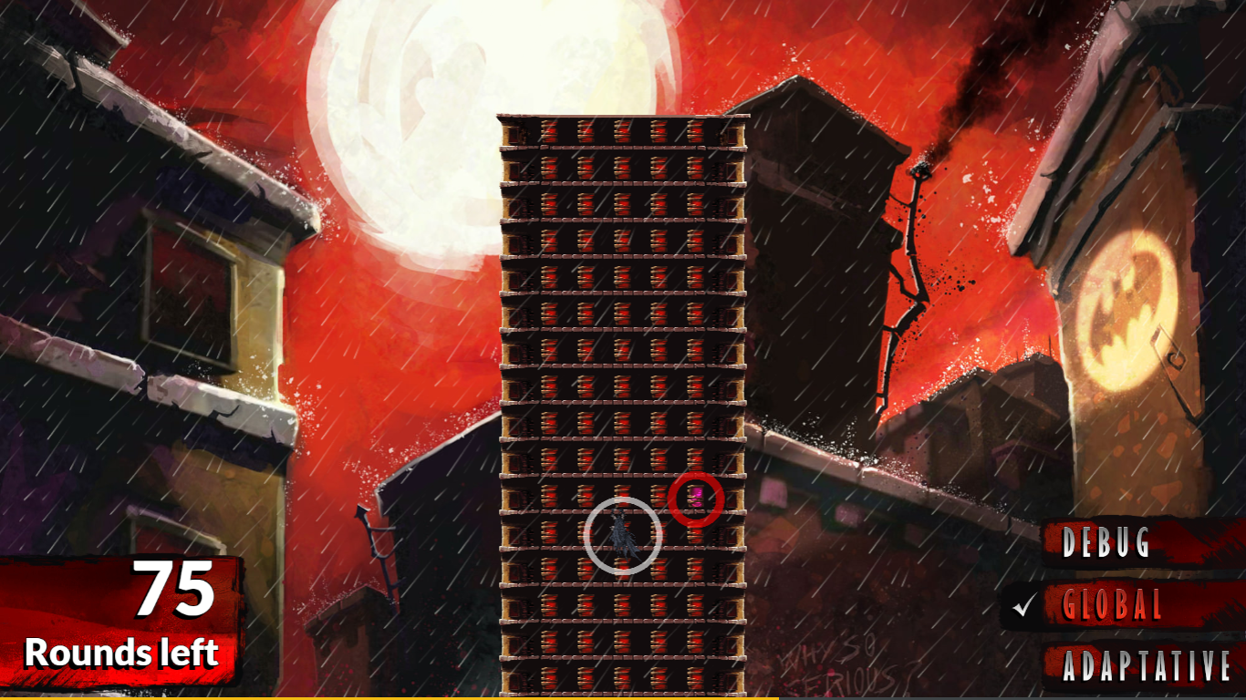
COLDER

Slide 94
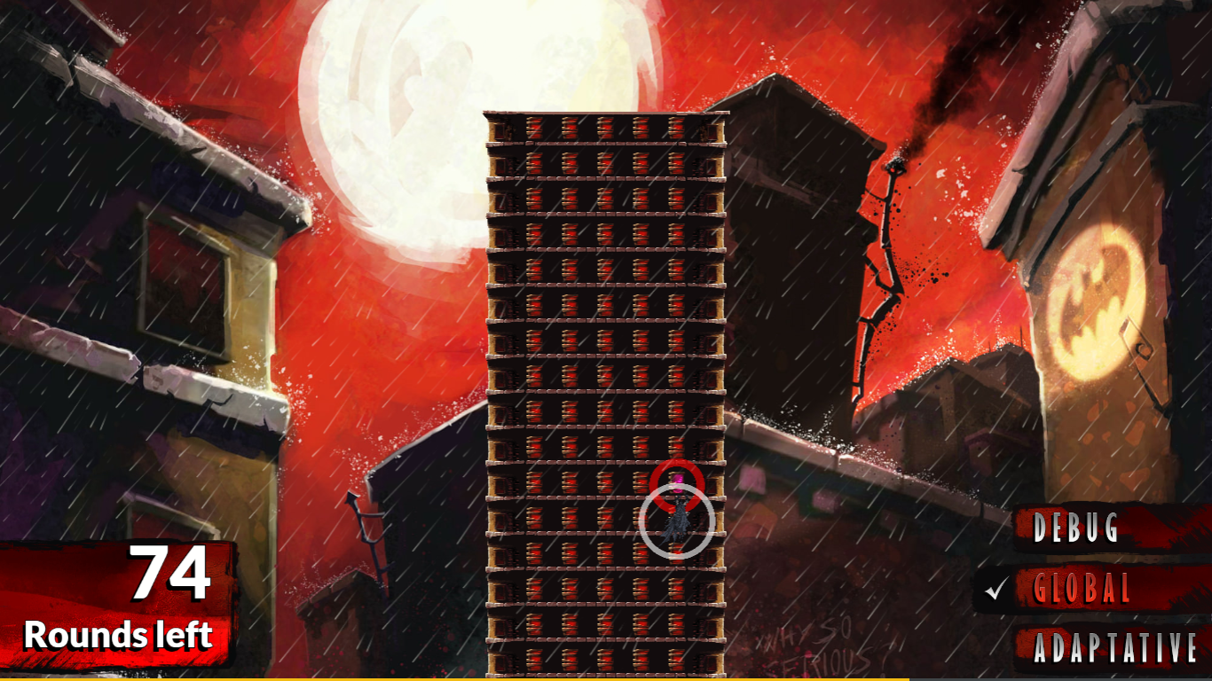
WARMER

Slide 95

SAME

Slide 96
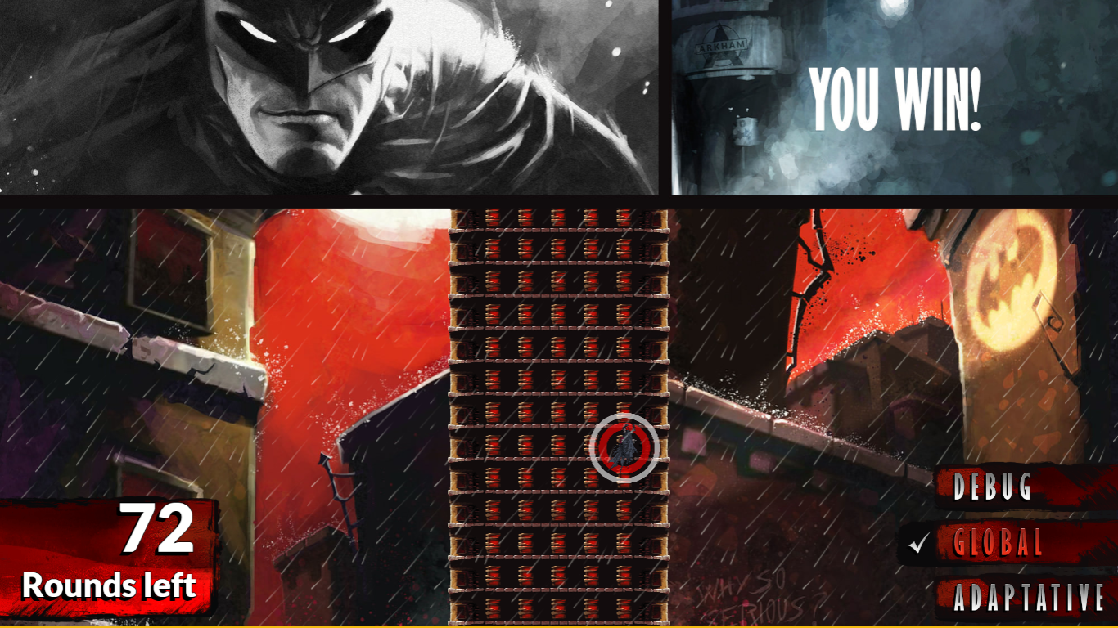

Slide 97
Să începem cu lucrurile de bază

Slide 98
#include <iostream>
#include <string>
#include <vector>
#include <algorithm>
using namespace std;
int main()
{
}

Slide 99
Clean Code

Slide 100
Clean Code
Să ne străduim să folosim cât mai puține variabile posibil, e mai ușor de reținut pentru creierul nostru (Rule of 7)

Slide 101
Clean Code
Să ne străduim să folosim cât mai puține variabile posibil, e mai ușor de reținut pentru creierul nostru (Rule of 7)
Numele variabelor / funcțiilor / claselor trebuie să ne zică clar pentru ce sunt folosite, ce fac, ce e scopul lor

Slide 102
Clean Code
Să ne străduim să folosim cât mai puține variabile posibil, e mai ușor de reținut pentru creierul nostru (Rule of 7)
Numele variabelor / funcțiilor / claselor trebuie să ne zică clar pentru ce sunt folosite, ce fac, ce e scopul lor
Să încercăm să folosim commenturi pentru a explica când și de ce să folosim variabila, funcția sau clasa

Slide 103
D. R. Y.
Don`t Repeat Yourself

Slide 105
S. O. L. I. D.

Slide 106
S. O. L. I. D.

Slide 107
S. O. L. I. D.
Programare orintată obiect

Slide 108
S. O. L. I. D.
Single Responsibility Principle:
o funcție are o singură responsabilitate /
funcționalitate

Slide 109
S. O. L. I. D.
Open-closed Principle:
o funcție poate fi extinsă oricând fără a modifica codul funcției
Single Responsibility Principle:
o funcție are o singură responsabilitate /
funcționalitate

Slide 111
TED Rule
T – Terse (concis, clar)
E – Expressive (expresiv)
D – Do one thing (singură funcționalitate)

Slide 113
S. T. U. P. I. D.

Slide 114
S. T. U. P. I. D.
Untestability:
funcția față de care avem dubii nu poate fi testat (automat de obicei)

Slide 115
S. T. U. P. I. D.
Indescriptive naming:
numele funcției, variabilei, clasei nu este descriptivă

Slide 116
S. T. U. P. I. D.
Duplication:
avem cod duplicat în aplicație
DIE – Duplication Is Evil

Slide 119
K.I.S.S.
Keep it simple, stupid
“Simple, clear purpose and principles give rise to complex and intelligent behavior. Complex rules and regulations give rise to simple and stupid behavior.”
---- Dee Hock (VISA, CEO)

Slide 120
Cum funcționează un GPS în 2D ?

Slide 121


Slide 122


Slide 124
24.2321
4.1234

Slide 126


Slide 139
? puncte de reper

Slide 140
2 puncte de reper

Slide 141



Slide 146
Pentru simplicitate o să considerăm 2 direcții:
Orizontal și Vertical

Slide 153
Să nu folosim “valori magice”
(no magic values)

Slide 154
Exemplu pentru valori magice:
//orizontal = 1 , vertical = 2
int direction;
// unknown =1 , warmer = 10, colder = 100, same = 1000
int indiciu;

Slide 155
Dacă despărțim harta pe plan horizontal sau vertical, atunci ne putem afla în trei poziții:
prima jumătate a hărții
a doua jumătate a hărții
pe linia din mijloc

Slide 156
1
3
2

Slide 157
1
3
2

Slide 158
Separation of Concerns
În proiecte mai complexe ne gândim în concepte / termeni / idei și ne străduim să le izolăm de bun început unul de celălalt ca să le asamblăm împreună la final

Slide 159
Conceptele noastre până acum:
Dreptunghiul (însemnând harta)
Indiciul de distanță (warmer, colder, same)
Direcția (verticală, orizontală)
Poziția (1, 2. jumătate sau mijloc)

Slide 160
Cum sărim?

Slide 161
Ne alegem o direcție
Calculăm pe care jumătate ne aflăm și unde vrem să sărim
Analizăm indiciul de distanță:
Dacă am ajuns mai aproape de bombă, ignorăm jumătatea de unde am sărit
Dacă ne-am îndepărtat de bombă, sărim înapoi de unde am venit și ignorăm jumătatea pe care am sărit
Dacă distanța e aceeași, am găsit linia pe care se află bomba

Slide 167
Warmer

Slide 168


Slide 173
Colder

Slide 177
Caz special:
Ne aflăm pe linia din mijloc

Slide 180
Colder

Slide 185
Prima săritură

Slide 186
1. Definim linia de centru

Slide 187
answer = 0;
if (dir == Direction::HORIZONTAL) {
answer = (map.topLeft.y + map.bottomLeft.y) / 2;
} else {
if (dir == Direction::VERTICAL) {
answer = (map.topLeft.x + map.topRight.y) / 2;
}
}
return answer;

Slide 188
Să încercăm să menținem un nivel de indentare cât de minimal posibil
Clean code recomandă să avem o indentare de cel mult 3 niveluri

Slide 189
answer = 0;
if (dir == Direction::HORIZONTAL) {
answer = (map.topLeft.y + map.bottomLeft.y) / 2;
}
if (dir == Direction::VERTICAL) {
answer = (map.topLeft.x + map.topRight.y) / 2;
}
return answer;

Slide 190
Early return
Returnează din funcție cât de repede poți!
Dacă poți, returnează în primul rând.

Slide 191
if (dir == Direction::HORIZONTAL) {
return (map.topLeft.y + map.bottomLeft.y) / 2;
}
if (dir == Direction::VERTICAL) {
return (map.topLeft.x + map.topRight.y) / 2;
}

Slide 192
2. Definim direcția și poziția

Slide 195
top = batmanPosition.y - map.topLeft.y;
bottom = map.bottomLeft.y - batmanPosition.y;
left = batmanPosition.x – map.topLeft.x;
right = map.topRight.x - batmanPosition.x;

Slide 196
4
5
7
8

Slide 198
getCenterCoord_X_or_Y(map, Direction::HORIZONTAL)

Slide 201
Warmer

Slide 203
3. Ștergem jumătate
din hartă

Slide 205
4. Continuăm până când găsim două diferite locații cu aceeași distanță de bombă

Slide 207
Cele mai faine site-uri GRATIS pentru exersarea programării online cu diferite exemple ușoare și grele
(în afară de codingame)

Slide 208
https://www.hackerrank.com
https://app.codesignal.com
https://leetcode.com
https://www.codewars.com
https://checkio.org

Slide 211
Numărul de telefon de la încputul cursului?

Slide 212
. . . .

Slide 213
0734 158 497

Slide 214
https://github.com/CyberDani/presentations/blob/master/Prezentare_bacau.pptx
https://github.com/CyberDani/personal-roadmap

